Slide 1
KERÜLJÜNK KÖZELEBB EGYMÁSHOZ!
Digitális szomszédok valódi közösségként a sharing economy jegyében

Slide 2
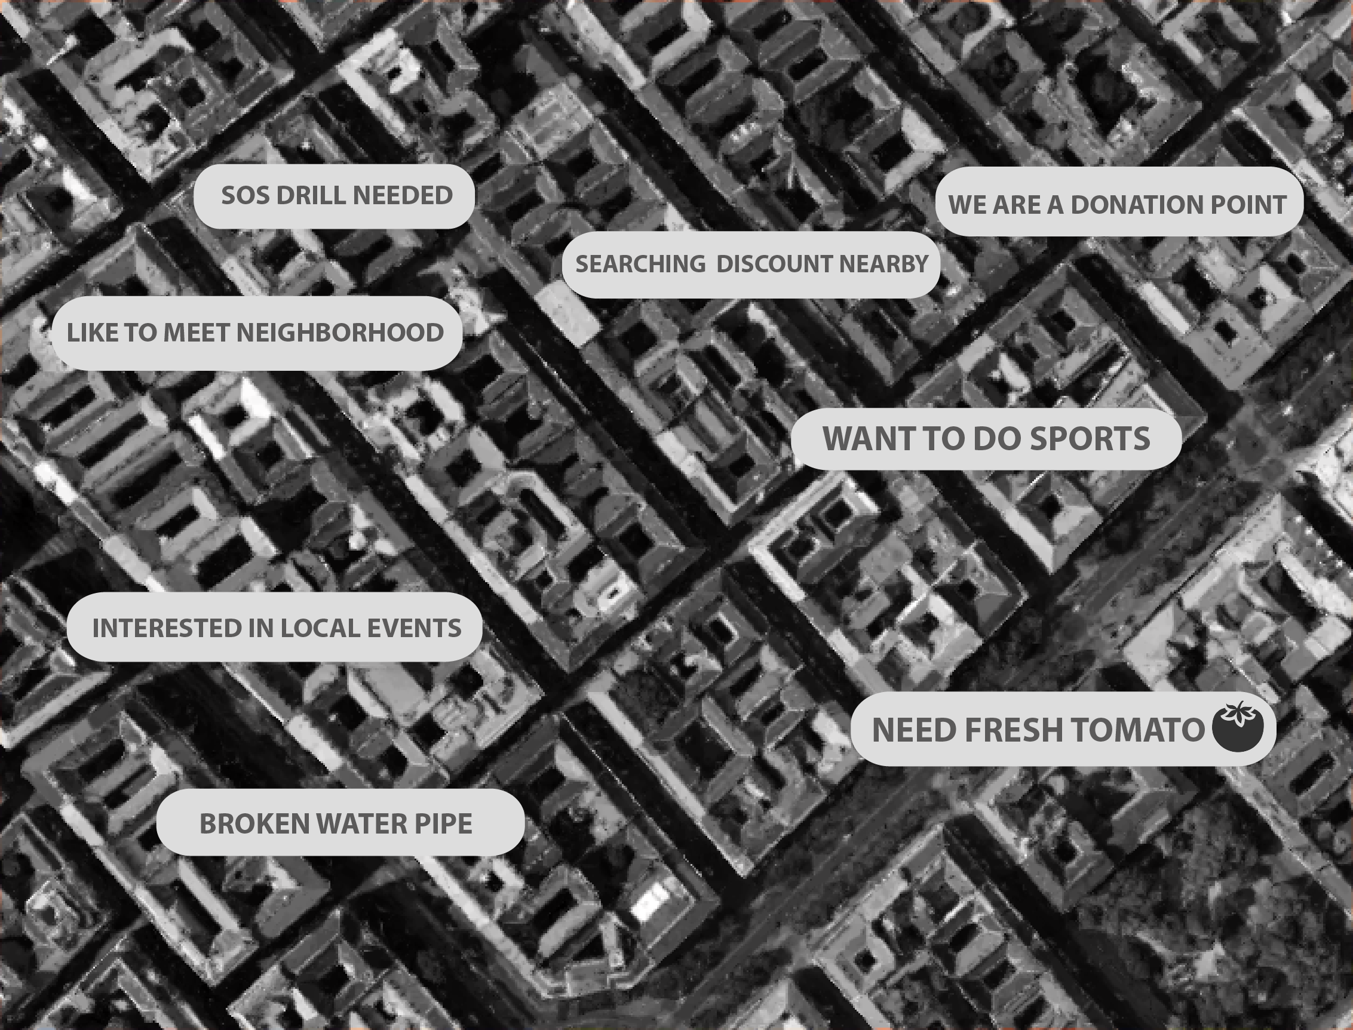

Slide 3
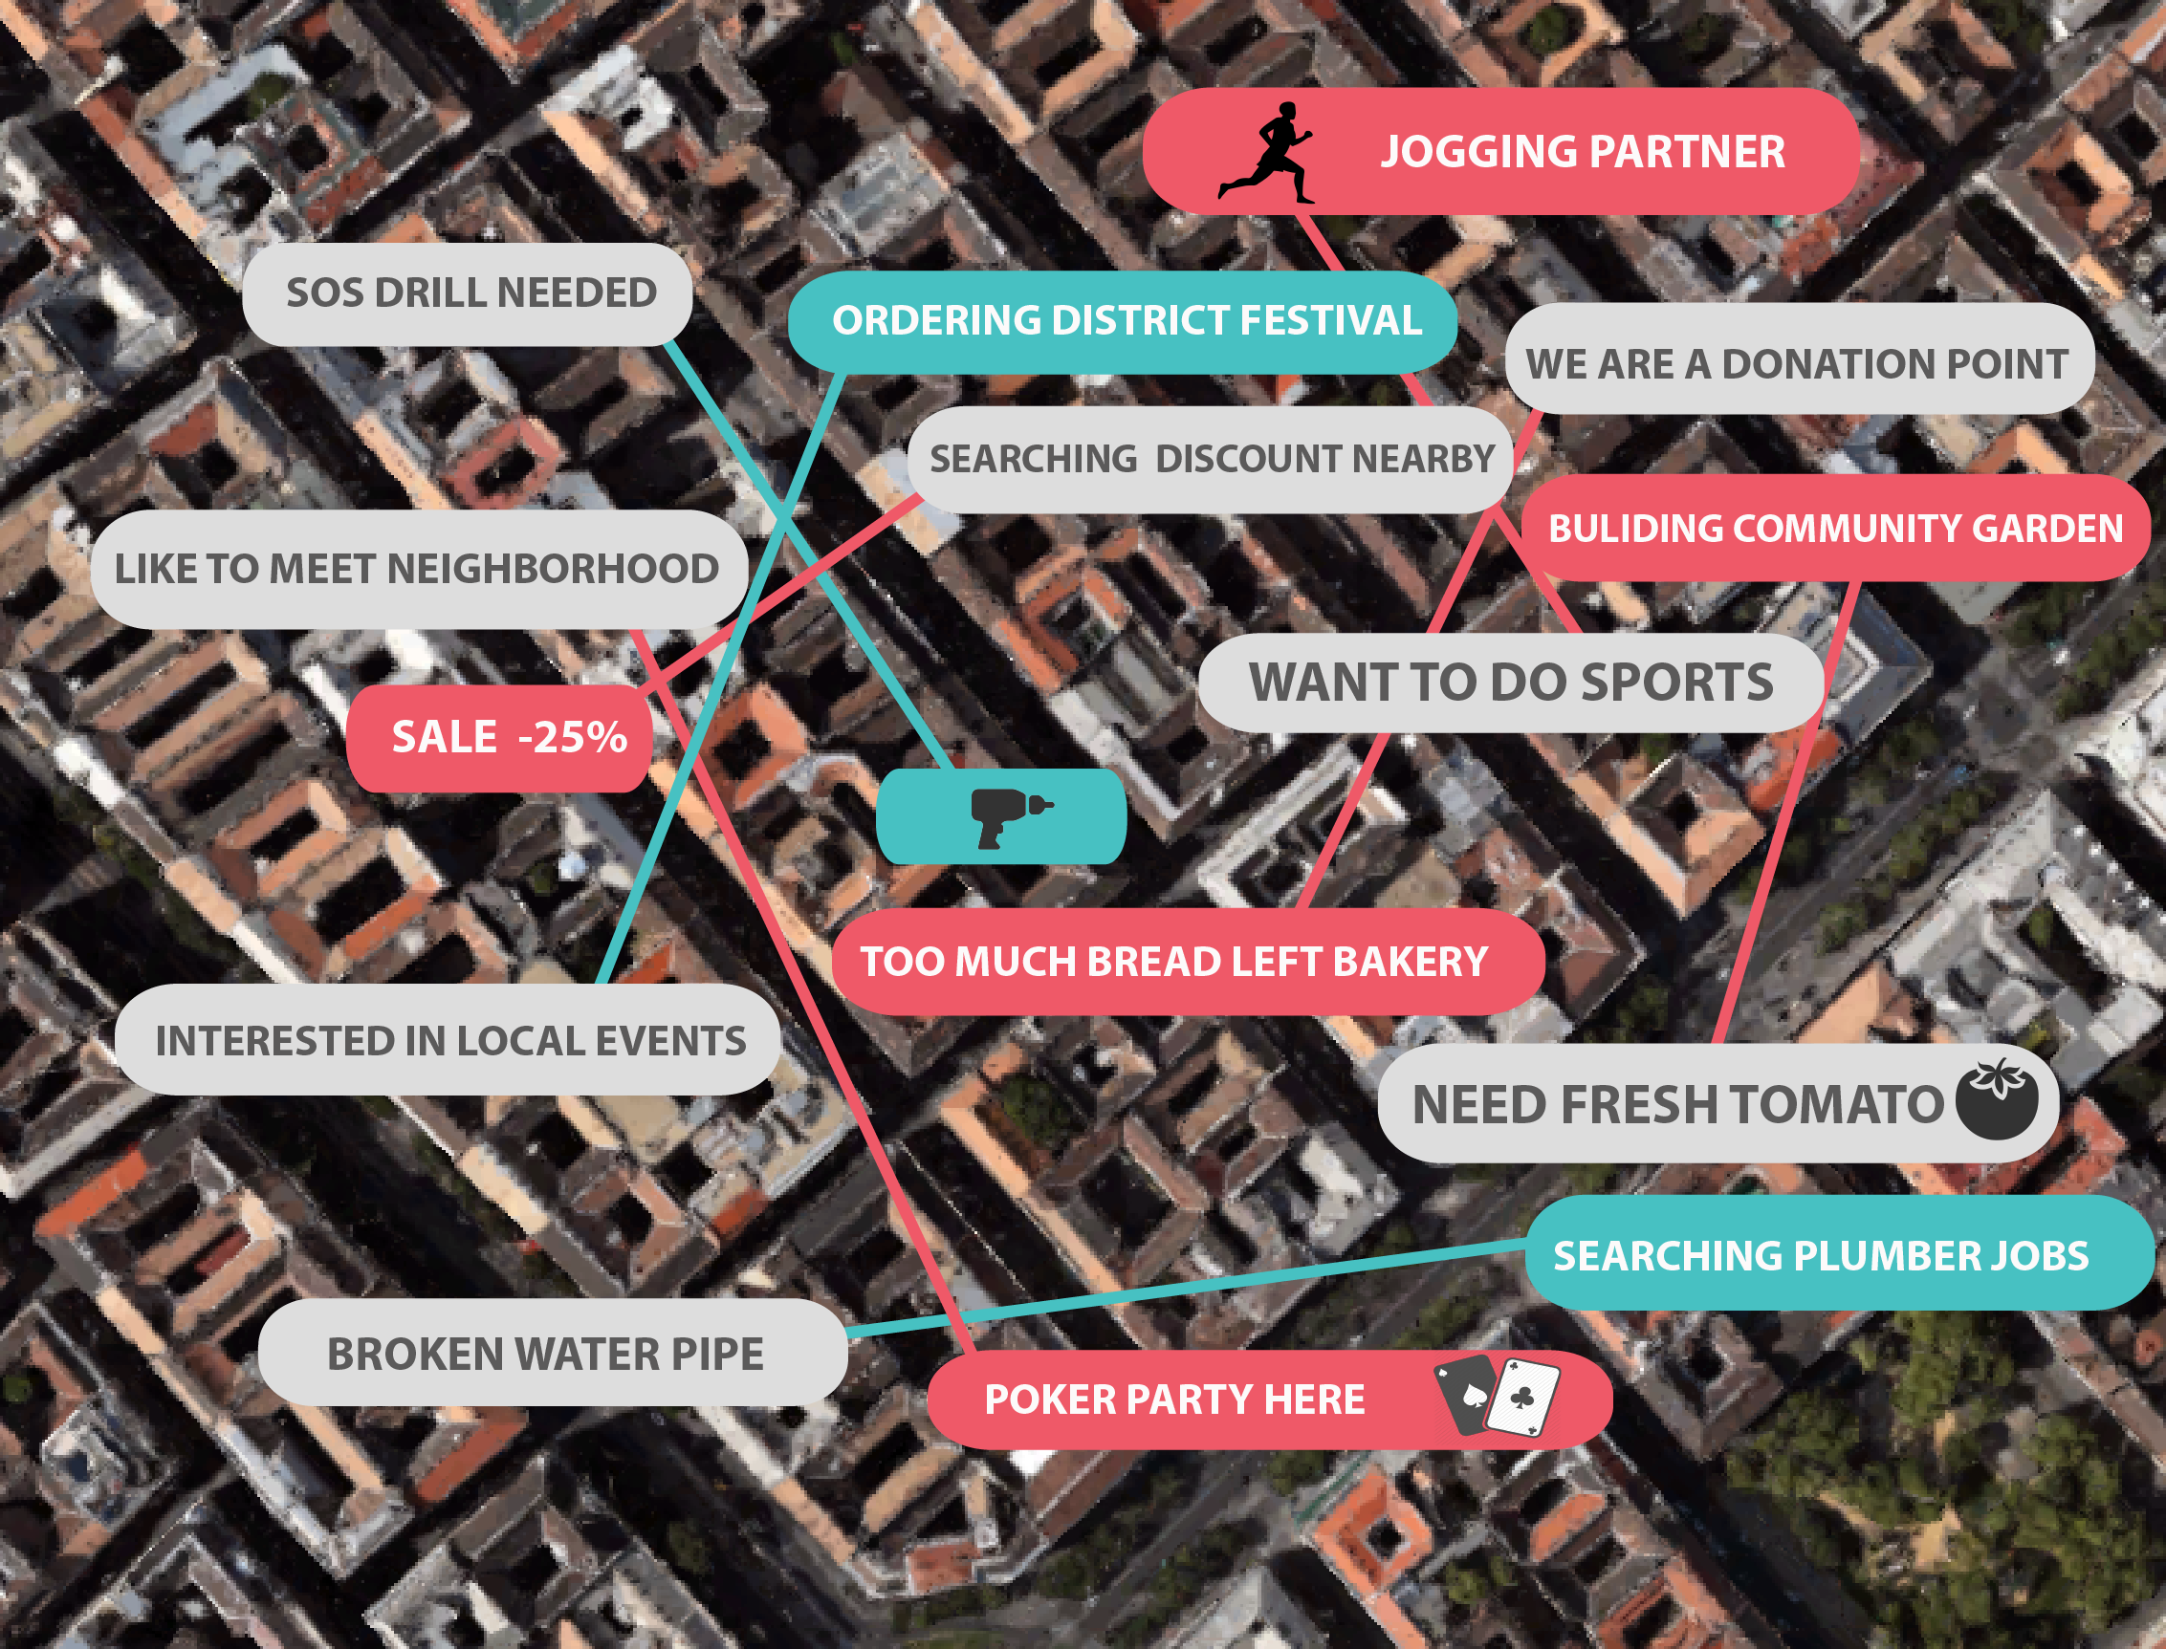

Slide 4
Mi az a Miutcánk.hu?
#sharingeconomy
#socialmedia
#smartcity

Slide 5
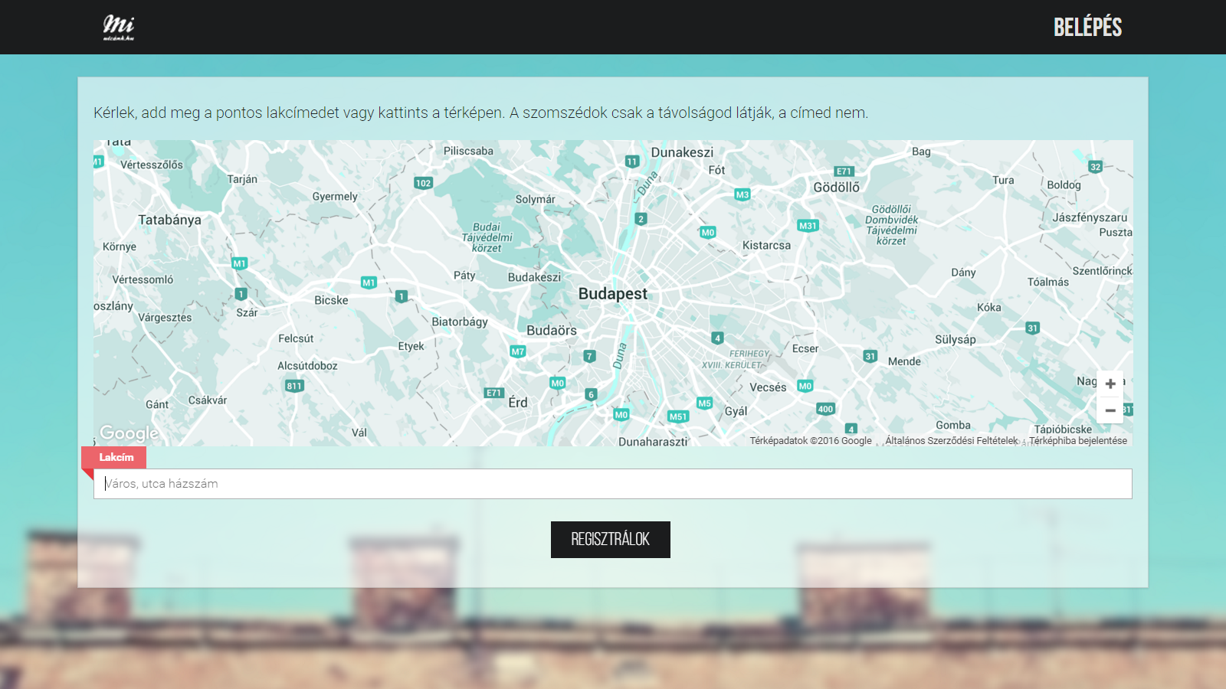
Hogyan lehetek digitális szomszéd?

Slide 6
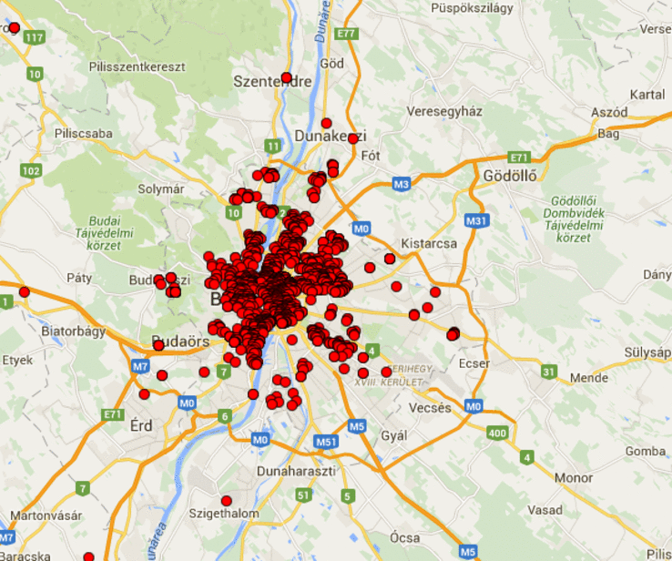
A felhasználókról
Több, mint 36 000 regisztrált felhasználó, abból 22 000 budapesti
18-35közötti
városlakók
közösségi kezdeményezésekre érzékeny
nyitott
gondolkodású
tudatos életmódú

Slide 7
Mire használják?
HELYI INFORMÁCIÓK
ESZKÖZMEGOSZTÁS
ESZKÖZMEGOSZTÁS
SEGÍTSÉGKÉRÉS
KÖZÖSSÉGI ESEMÉNYEK

Slide 8
Hogyan alakul ki bizalmas lakóközösség?

Slide 9
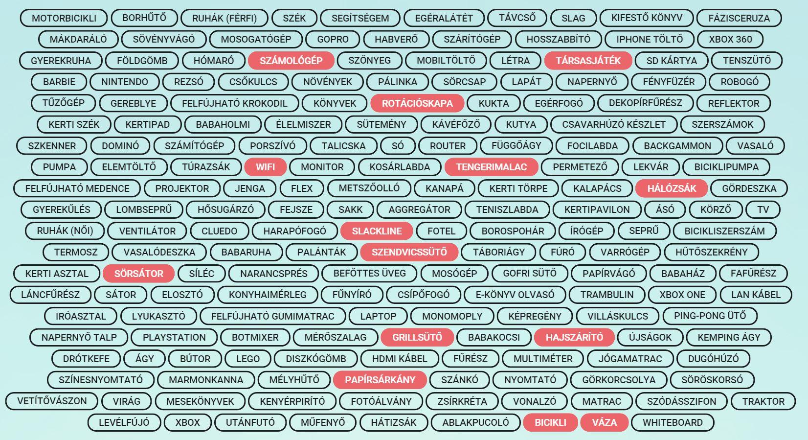
AZ ORSZÁG KAMRÁJA

Slide 10
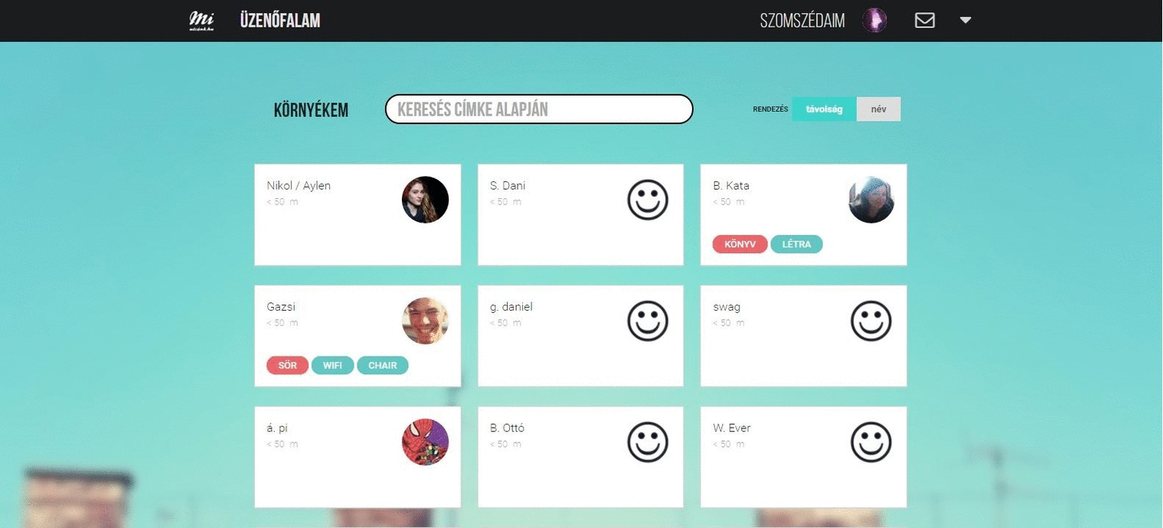

Slide 11
HD monitort
korcsolya
pumpa
utánfutó
ruhásszekrény
horgászbot
szánkó
kilincs
kutyacipő
10 literes edény
szánkó
könyv
furó
távirányitó
meggy fa csemete
kv daráló
könyv
ütvefúrója
gőztisztitó
wc pumpa
létra
tányér
kispárnák
zsirosbödön
akvárium
vasalódeszka
robotgép
tortaforma
könyv
akvárium
sodrófa
reszelő
pendrive
ásó, kapa
iPhone töltő
X-box játék
kerékpár
szótár
fenyő
bikavezeték
ütvefúrója
öntűforma
matrac
furó
csavarbehajtó
összecsukható ágy
tárcsázós telefon bejgli
dobozok
fenyőfa
társas
amiga
cica
porszívó
papir lyukasztót flex kempingágy ütvefúró Marie Clare kézi fűrész mobil szánkó papírdoboz mikrohullámú sütő könyvespolc ruhásszekrény iphone 5 kábel autó

Slide 12
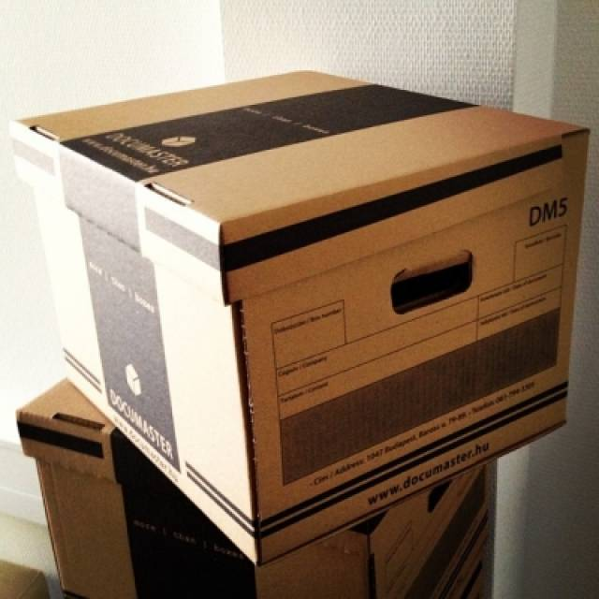
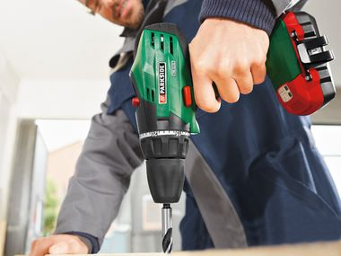
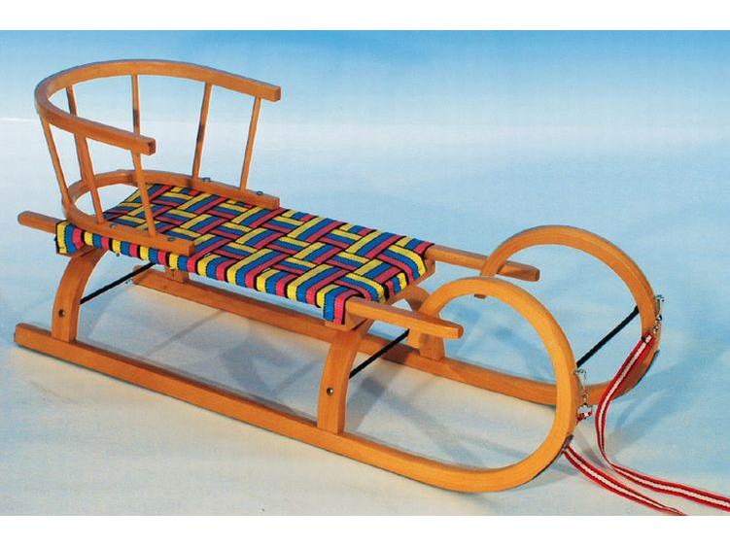
TOP 5 TÁRGY

Slide 13
Üzleti modell
Civil szervezetek
Szomszédok
B2G
B2B

Slide 14
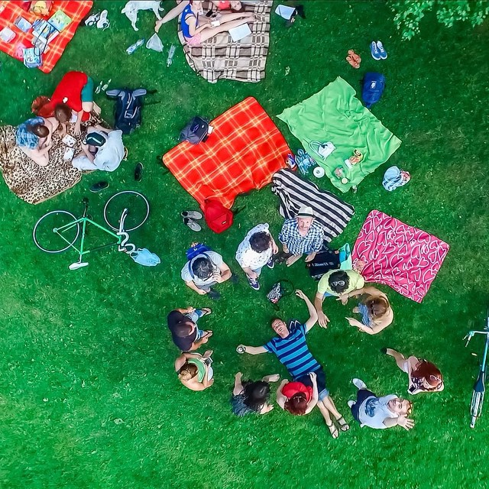
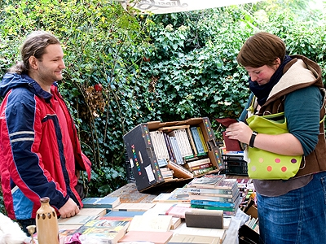
Digitális térből a valóságba

Slide 16
Szabó Dávid
Janotyik Évi
david@miutcank.hu
+36 30 360 5603
evi@miutcank.hu
+36 30 597 7019

